Slide 1
Avances de la acreditación nacional en América Latina: Experiencias, Perspectivas
Jorge Julián Osorio Gómez, MD.
Rector Universidad CES

Slide 2
Tabla de contenido
1.Calidad y acreditación. Definición y puntos críticos
2. Papel de los organismos académicos y profesionales
3. Será posible un acoplamiento y armonización entre los procedimientos y las metodologías de la acreditación nacional y la acreditación internacional?
4. Cómo ir de la acreditación nacional a la acreditación internacional? Experiencias y formas de hacerlo
5. Hay alternativas distintas a la acreditación para lograr la calidad en la educación médica?
6. ¿Cómo evaluar el impacto de la acreditación en los servicios de salud?
7. ¿Actitud y rol de los evaluadores externos para la acreditación internacional?
8. ¿impacto en las competencias clínicas o paraclínicas?
9. Realidades y experiencias

Slide 3
Reflexiones iniciales

Slide 4
Reflexiones iniciales
“No hay nada más irreal que la academia.
No hay nada más antiacadémico que la realidad”

Slide 5
Reflexiones iniciales
5
Notes:
5

Slide 6
Reflexiones iniciales

Slide 7
Reflexiones iniciales
UNO
Las Universidades están cambiando

Slide 8
Reflexiones iniciales
UNO
¿Es necesaria la calidad o es primordial un sistema de calidad?

Slide 9
Reflexiones iniciales

Slide 10
Globalización

Slide 11
Globalización
Articulación con bloques económicos

Slide 12
Globalización
- El incremento en la demanda educativa
- Diversificación de opciones y modalidades centradas en el aprendizaje
- La formalización y multiplicación de la oferta mediante e-learning
- Intensificación de la colaboración internacional
Hace inevitable que las IES
- Revisión del camino andado.
- Prepararse para brindar alternativas de formación, orientadas a fomentar el desarrollo de nuevas competencias y conocimientos.
Hacer frente a los fenómenos económicos, políticos y sociales, caracterizados por la globalización.

Slide 13
Globalización
Los Sistemas de Acreditación tienen que desarrollar una capacidad para operar en el ámbito internacional en el cumplimiento de sus funciones básicas.
Las Agencias Nacionales de Acreditación están confrontando la creciente necesidad de “acreditarse” ellas mismas a nivel internacional.

Slide 14
Globalización
Las “decisiones de acreditación” deben tener una validez o aceptación internacional, ya que los mercados profesionales y las redes científicas en las que se insertan los egresados de los programas acreditados, crecientemente operan en la dimensión transnacional.

Slide 15
Globalización
Es importante hacer una distinción entre el concepto de “internacional”, como proceso que se basa en una colaboración entre agencias nacionales de acreditación y en un proceso de reconocimiento mutuo de sus metodologías y actos de acreditación.

Slide 16
Globalización
Espacio Iberoamericano del Conocimiento.
Espacio Europeo de la Educación Superior y la Investigación.
Espacio ALCUE (América Latina y el Caribe - Europa).

Slide 17
Globalización
Red Iberoamericana para la Acreditación de la Calidad de la Educación Superior (RIACES)
Acreditación de países Iberoamericanos: diseñar y desarrollar este Proyecto Piloto para la Acreditación Internacional (Regional) de Programas de Pregrado.
En este proyecto piloto están participando las agencias nacionales de acreditación de Argentina (CONEAU), Colombia (CNA), Costa Rica (SINAES), Cuba (JAN), Ecuador (CONEA) y Perú (ANR).

Slide 18
Globalización
Negocio de acreditadores:
Articulación con agencias de país

Slide 19
Definiciones

Slide 20
Definiciones
Terminología
Habilitación.
Registro.
Reconocimiento.
Acreditación.

Slide 21
Definiciones
Proceso de evaluación integral
UNO
Considera estructura organizacional, funcionamiento.
Valora la parte material (planta física y equipamiento), contenidos, la organización curricular y actores.

Slide 22
Prospectiva

Slide 23
Prospectiva
La base de análisis son las competencias

Slide 24
Prospectiva
UNO
Tendencias educativas

Slide 25
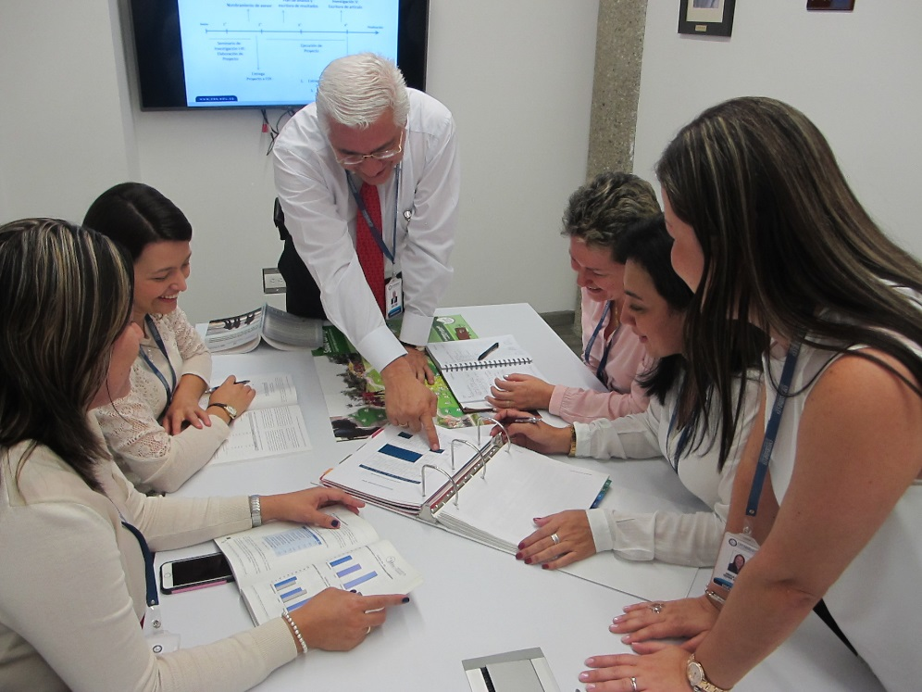
Prospectiva
UNO
Foco de evaluación
Facultad - Programas

Slide 26
Prospectiva
UNO
La evaluación debe hacerse
por pares

Slide 27
Prospectiva
Qué acreditar.
Nuevos indicadores de acreditación.

Slide 28
¡Muchas gracias!
josorio@ces.edu.co

